Slide 1
Project webshop
Richard Hartemink en Sander Post

Slide 2
Inhoud presentatie
Toelichting project met classendiagram
Demo Webshop:
Afbeelding opslaan in database
Tabel met verscheidene soorten elementen
Relaties programmeren in backend
Variabelen meegeven via URL

Slide 3
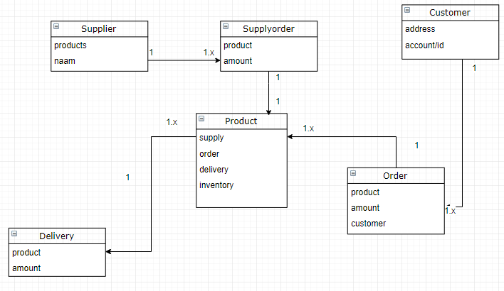
Classendiagram

